Slide 1
L’année de 4ème
Informations aux familles

Slide 2
La vie dans l’établissement
Le FSE
Le régime des entrées et des sorties
Les rencontres avec les enseignants
La rigueur administrative (retour des documents)
Les punitions et les sanctions

Slide 3
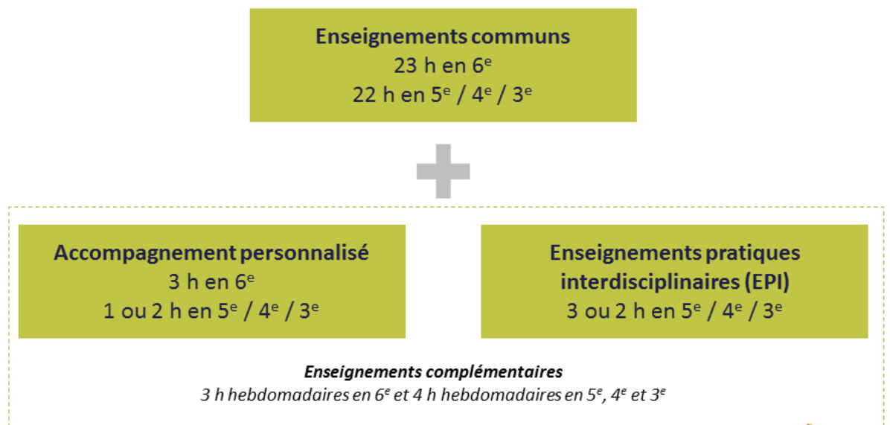
Les nouveaux horaires

Slide 4
Les parcours éducatifs

Slide 5
L’orientation : les filières

Slide 6
L’orientation : quelques exemples dans l’académie

Slide 7
Comment préparer son orientation?
Rencontre parents-professeurs en janvier
Rendez-vous avec le Professeur Principal
Rendez-vous avec la PEN
L’outil en mains (9 et 10 octobre)
Bravo les Artisans
La visite des lycées (Pérochon et les Grippeaux)
Une classe en entreprise (Picasso)

Slide 8
Les ressources et les outils

